Slide 1
信号源

Slide 2
信号源市场分类
模拟电路
模拟信号源
AFG
AWG
通用信号源
专用信号源
RF源
音频
视频
噪声
脉冲
码型
模拟射频源
矢量射频源

Slide 3
AFG与AWG
 | 描述 | 优点 | 缺点 | 频率精度 | 应用
AFG | 采样率不变，通过改变取点的步进来改变信号的频率 | 系统简单、灵活，能够快速响应频率变化，应用范围广泛 | 波形点有缺失 | 与波表长度有关 | 要求干净纯净信号，变频快，多通道同时输出不同频信号
AWG | 取点的步进不变，通过改变采样率来改变信号的频率 | 波形点无缺失，能完整再现原始信号 | 系统复杂，价格昂贵，频率响应较慢 | 与采样时钟精度有关 | 复杂信号如PRBS流，要求可靠生成畸变，受控抖动和噪声

Slide 4
DG信号源基本原理
DDS基本原理

Slide 5
DDS基本原理
1971年3月美国学者J.Tierncy，C.M.Rader和B.Gold首次提出了直接数字频率合成（Direct Digital Synthesis）技术。
这是一种从相位概念出发直接合成所需波形的全数字频率合成技术。

Slide 6
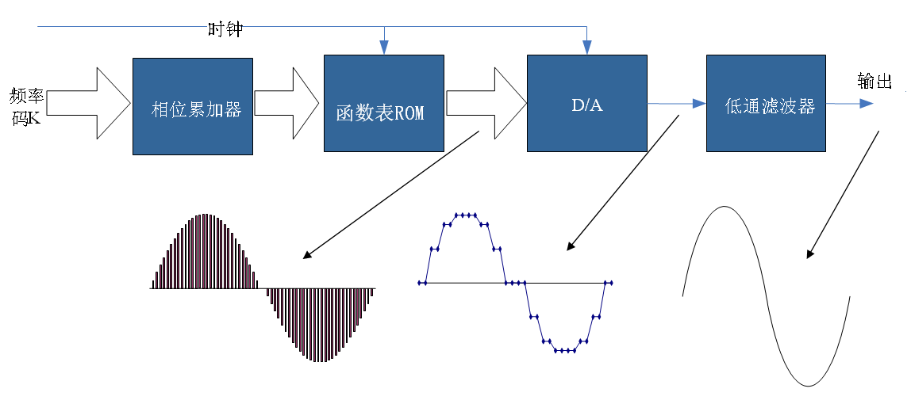
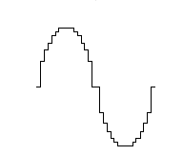
DDS基本原理
DDS
Notes:
正弦输出的DDS原理框图如图1所示,时钟及参考频率源为高稳定度的晶体振荡器(温控-压控振荡器)，其输出用于DDS中各器件同步工作。
DDS工作时，频率控制字在每一个时钟周期内与相位累加器累加一次，得到的相位值（0~2π）在每一个时钟周期内以二进制码的形式去寻址正弦查询表ROM，将相位信息转变成相应的数字化正弦幅度值，ROM输出的数字化波形序列再经数模转换器（DAC）实现量化数字信号到模拟信号的转变，最后DAC输出的阶梯序列波通过低通滤波器（LPF）平滑滤波后得到一个纯净的正弦信号。

Slide 7

DDS基本原理
形象的理解什么是DDS

Slide 8
DDS基本原理
形象的理解什么是DDS

Slide 9
DDS基本原理
同传统的频率合成技术相比，DDS技术具有以下优点
可产生任意波
DDS技术具有极高的频率分辨率
极快的变频速度
变频相位连续
相位噪声低
易于功能扩展和便于全数字化集成
容易实现对输出信号的多种调制
DDS技术也有一定的局限性
抖动较大
杂散噪声较大
受乃奎斯特率限制，任意波输出频率受限

Slide 10
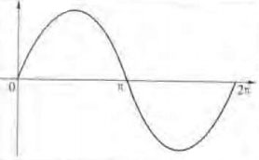
DDS基本原理——产生常见调制波
Y=Sine(t)
关于调制信号
ASK
AM
Y=ASine(t)
FSK
FM
Y=ASine(2πft)
PSK
PM
Y=ASine(2πft+p)

Slide 11
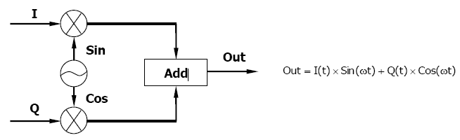
DDS基本原理——产生IQ调制波
现代通信系统为了使频谱利用率更高，用了许多种矢量调制,IQ调制中，两个正交信号（频率相同，相位相差90 °的载波，一般用Sin和Cos表示）与I（In-Phase，同相分量）、Q（Quadrature Phase，正交分量）两路信号分别调制后一起发射，从而提高频谱利用率。

Slide 12
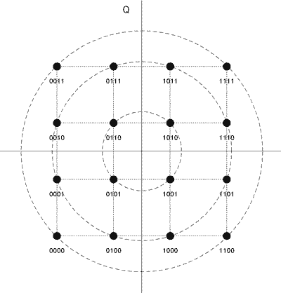
DDS基本原理——产生IQ调制波
IQ调制真的很难懂吗？
Y=ASine(2πft+p)=A[sin(2πft)cos(p)+cos(2πft)sin(p)]
Y=ASine(2πft+p)=Icos(p)+Qsin(p)
Icos(p)
I
10011101
IQ
映射
DATA
LO
90º
Σ
RF(t)
0º
Q
Qsin(p)

Slide 13
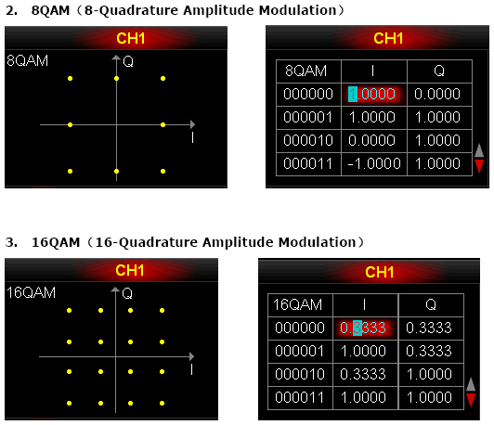
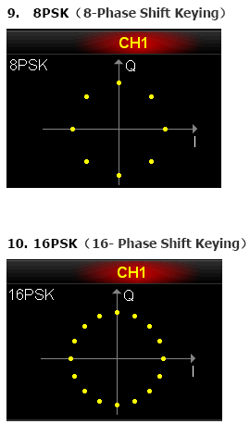
DDS基本原理——产生IQ调制波
DG5000提供丰富的多进制数字调制方式（4QAM、8QAM、16QAM、32QAM、64QAM、BPSK、QPSK、OQPSK、8PSK、16PSK），星座图和矢量图：

Slide 14
DG信号源基本原理及主要指标
DG信号源主要指标

Slide 15
DG信号源主要指标
频率特性
采样率
信号纯度
谐波失真
输出特性
幅度范围
任意波特性
任意波长度
频率分辨率
频率准确度
非谐波失真
相位噪声
幅度平坦度
幅度准确度
偏移精确度
垂直分辨率
最高频率
Notes:
1，频率准确度：表征输出频率准还是不准，多少ppm标识。2ppm
2，谐波失真：表征信号的纯度。输出一个正弦，理论一个刺，但是在二次，三次。。。都会有谐波。
3，相位噪声：表征频率稳定度一个指标。典型（0dBm，10kHz偏移） 10MHz： ≤-115dBc/Hz
4，幅度范围：与设置的阻抗有关，信号源50欧内阻。切换输出阻抗，输出幅度不变，输出阻抗标识的是外界的阻抗。
5，幅度准确度：典型（1kHz正弦，0V偏移，>10mVpp，自动） ±设置值的1% ±2mVpp
6，幅度平坦度：理想情况，幅度不会随频率升高变化，事实上会有起伏。用该指标表征起伏程度，通常参考 1kHz：
平坦度 （相对于1kHz正弦波，500mVpp，50Ω）
≤10MHz：±0.1dB
≤60MHz：±0.2dB
≤100MHz：±0.4dB
≤160MHz：±0.8dB

Slide 16
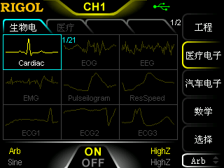
信号源功能——内建任意波
工程
常用波形
工程曲线
医疗电子
生物电
电疗脉冲
汽车电子
数学
数学函数
分布函数
三角函数
反三角函数
窗函数
滤波器频响曲线
模拟信号
常用汽车电信号
4大类，12子类，150-160种内建任意波形
快速实现对各种领域常见特种信号仿真需求

Slide 17
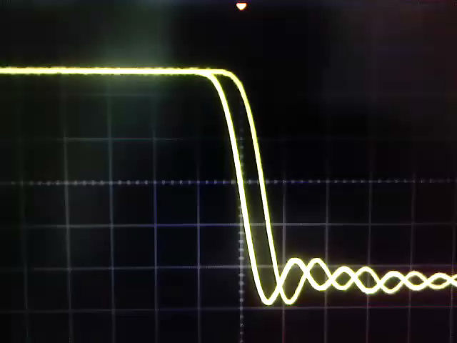
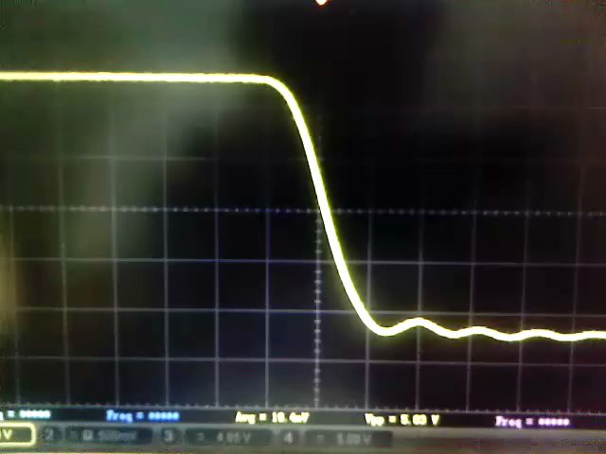
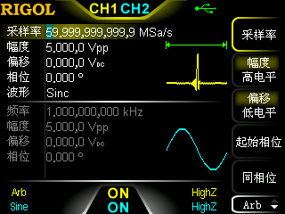
信号源功能——低抖动
任意波支持频率模式和采样率模式
采样率分辨率1uSa/s，频率分辨率1uHz
精确还原每一波形点，实现最小抖动
仅DG1000Z信号支持

Slide 18
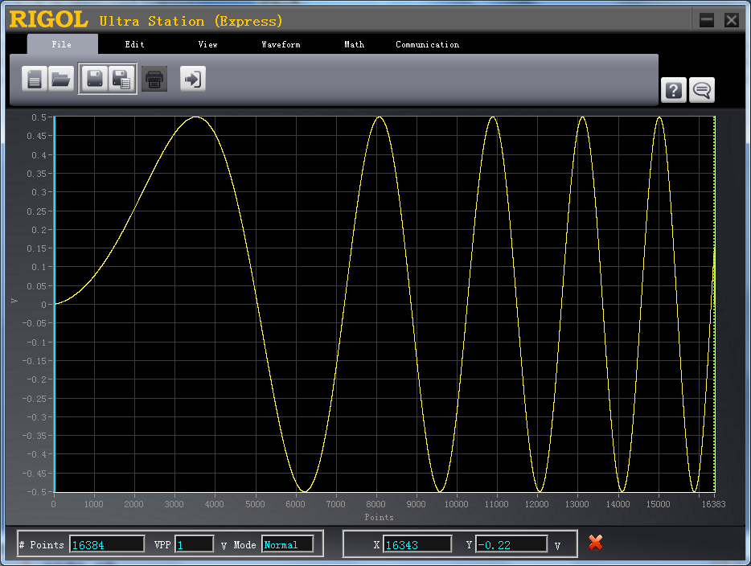
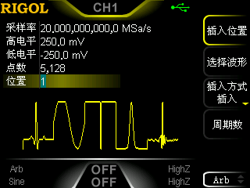
信号源功能——任意波编辑输出
丰富的本地及上位机波形编辑功能
可在指定位置插入内建波形，实现多种内建波形组合成更复杂的任意波
Notes:
支持的编辑模式：
点编辑
块编辑
插入内建波形

Slide 19
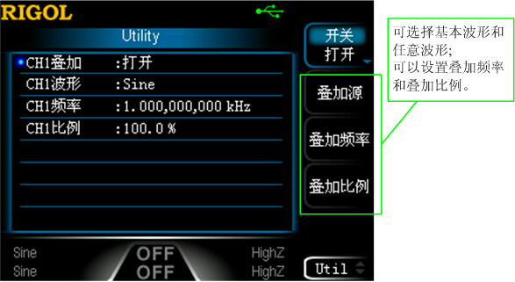
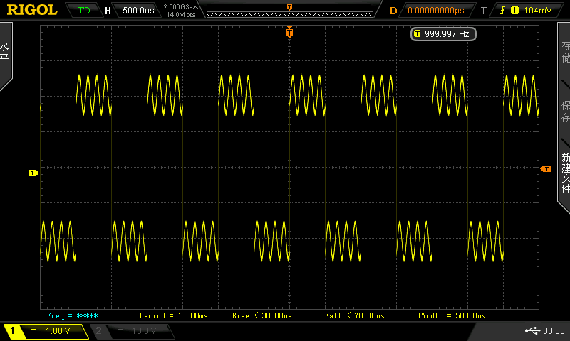
信号源功能——波形叠加功能
波形支持叠加输出功能，可仿真各种信号噪声干扰波形
可修改叠加频率、叠加比例和叠加源
Notes:
两个通道同时适用：
在当前载波上叠加指定波形后再输出，CH1和CH2均可同时打开波形叠加功能

Slide 20
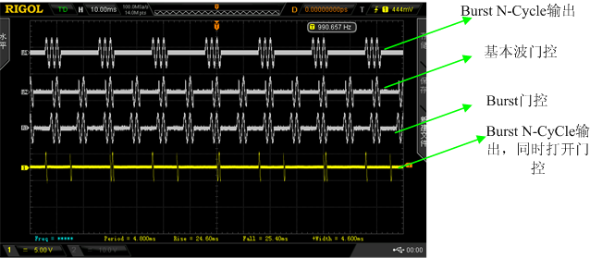
信号源功能——Burst脉冲串输出及控制
Burst功能支持门控方式和波形门控输出方式
Burst功能用于输出各类特定脉冲波形及个数要求脉冲串

Slide 21
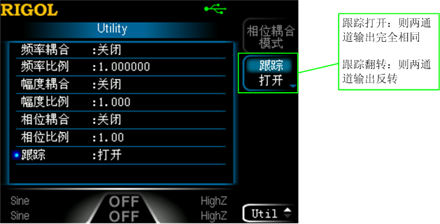
信号源功能——输出同步或跟踪
输出信号同步或固定相位差
新增通道跟踪功能，使两通道所有参数均实时跟踪
Notes:
跟踪功能指的是两个通道的所有参数均实时跟踪

Slide 22
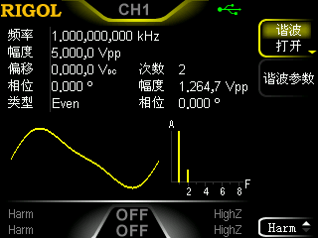
信号源功能——谐波仿真叠加功能
双通道均具备谐波发生功能
最高8或16次谐波可选
各次谐波的相位、幅度可设置
Notes:
CH1和CH2可同时输出8次谐波

Slide 23
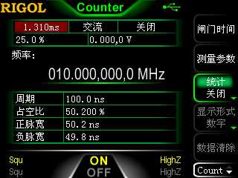
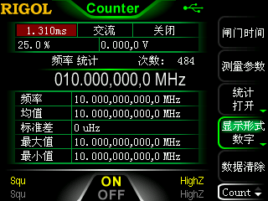
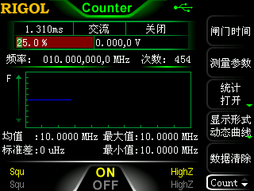
信号源功能——频率计
内置频率计数器功能，多种参数同时测量
实现7digits/s等精度测量
多种显示模式
Notes:
频率计支持以下功能：
测频率 测周期 测占空比 测脉宽 统计
显示方式：
A. 数字显示 B. 动态曲线显示

Slide 24
AFG主要应用
是非常通用的一种多功能信号源，主要应用举例：
时钟源
放大器，A/D 转换器测试
超声波，音频信号仿真
生物电子信号仿真
RF收发器测试
滤波器测试
二极管，MOSFET，IGBT测试
雷达测试
…
Notes:
Customer Measurement Needs
The main idea is to try to find the right function generator for the application. Some engineers need precise sine-wave output. Others need to be able to output their custom waveforms. Still others may find that their needs vary from project to project and even day to day.
So when does a function generator fit? If the engineer is emphasizing stability and accuracy, they need a type of function generator known as a function synthesizer like the function generators. The digital qualities of a synthesizer give greater accuracy and repeatability of waveforms compared to generators using VCO technology. Custom waveforms require arbitrary functionality, found in some function generators. Applications requiring modulation may need function generators.
Customers are looking for the ability to output analog waveforms, and even possibly some digital waveforms. They may be using the instrument on a bench, or even in a system.

Slide 25
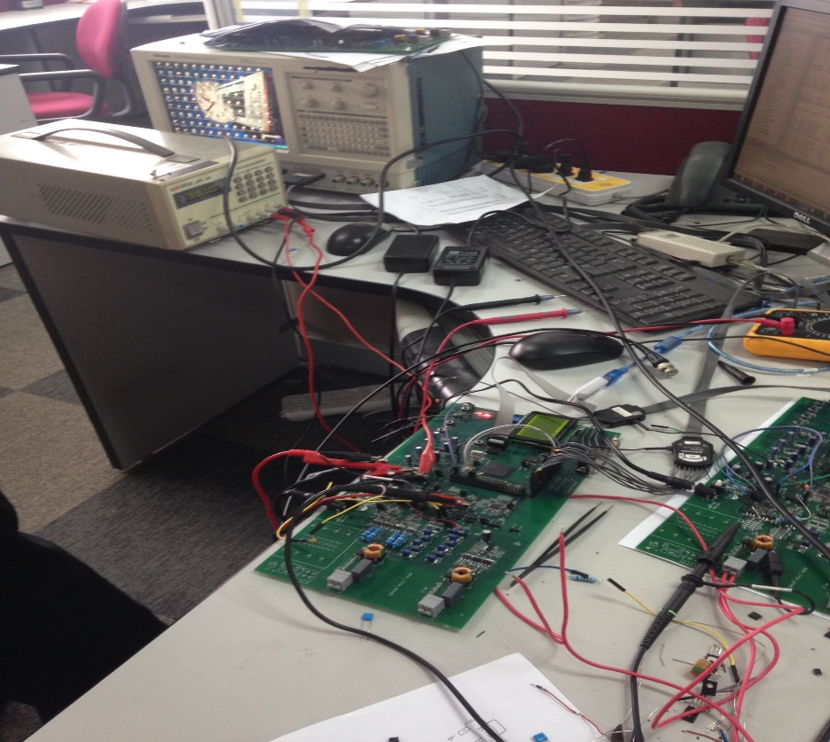
信号源典型应用
时钟源
——充当各类主板所需时钟源，且频率任意可调
——可修改输出特性来测试时钟源发生变化时主板的响应

Slide 26
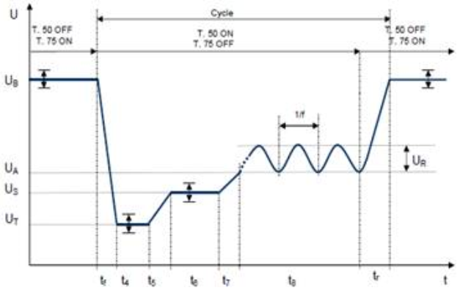
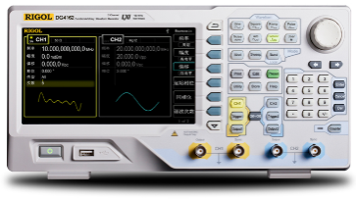
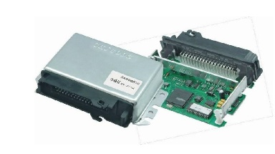
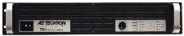
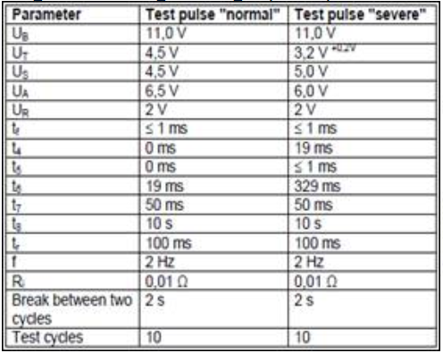
信号源典型应用
快速变化 电源输出
模拟编程控制接口
仿真各种测试标准信号如ISO16750-2或ISO7637
——测试各类汽车电子产品特性
——响应速度快，编辑灵活
——作为控制源控制可编程电源输出

Slide 27
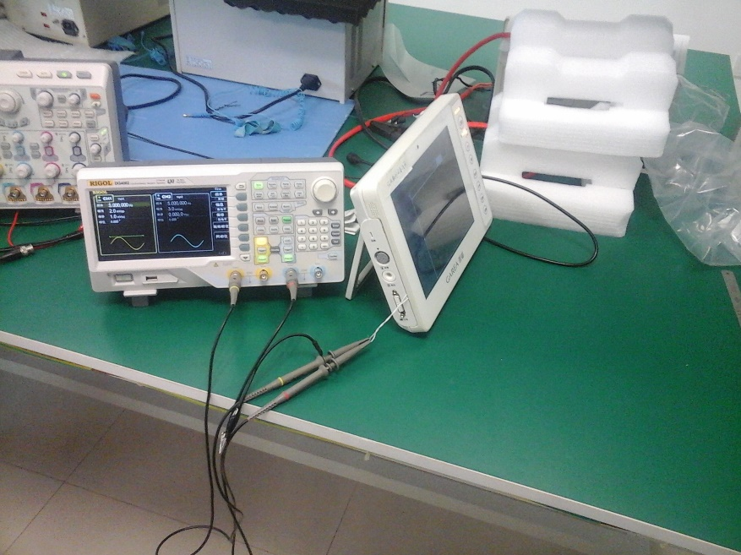
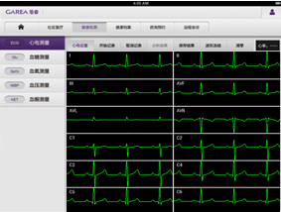
典型应用
快速仿真各种特殊信号用于产品特性测试
——医学类如心电信号
——工程类如直流无刷电机电流波形或电池放电曲线信号
——数学类如各种滤波器频响或公式编辑输出信号
——汽车撞击、爆破等复现成本高昂信号

Slide 28
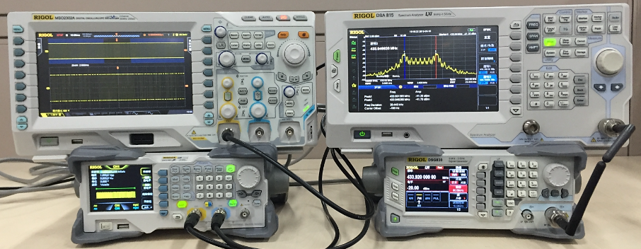
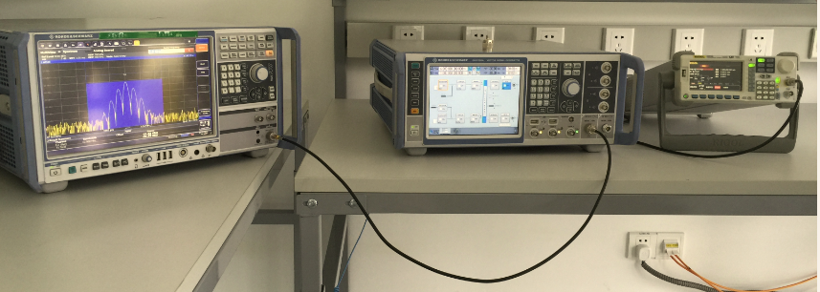
典型应用
仿真各种调制信号基带信号
——ASK/FSK等基带数字信号
——矢量调制基带IQ源

Slide 29
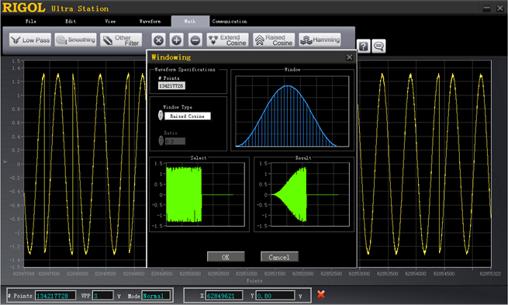
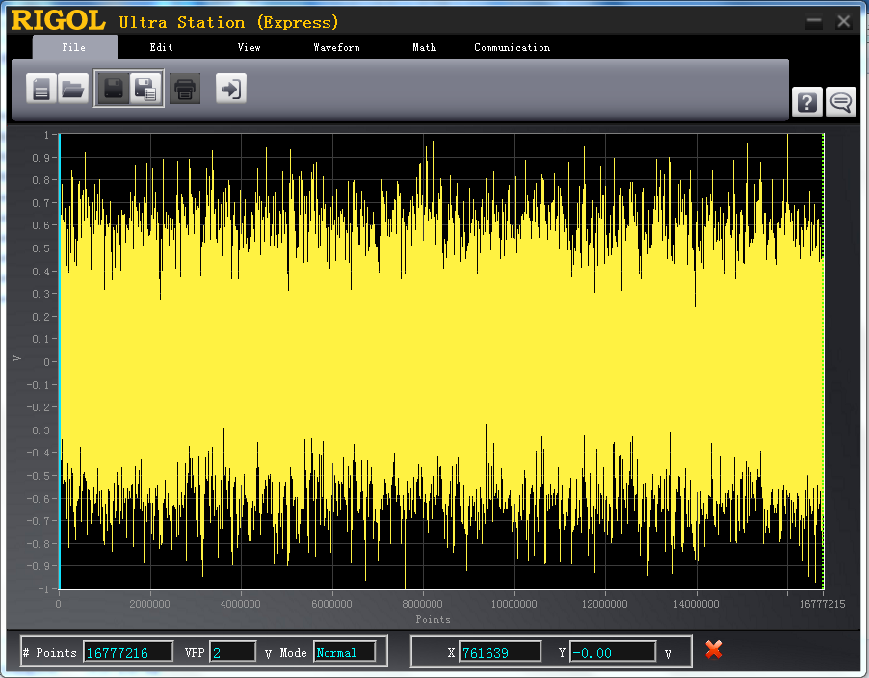
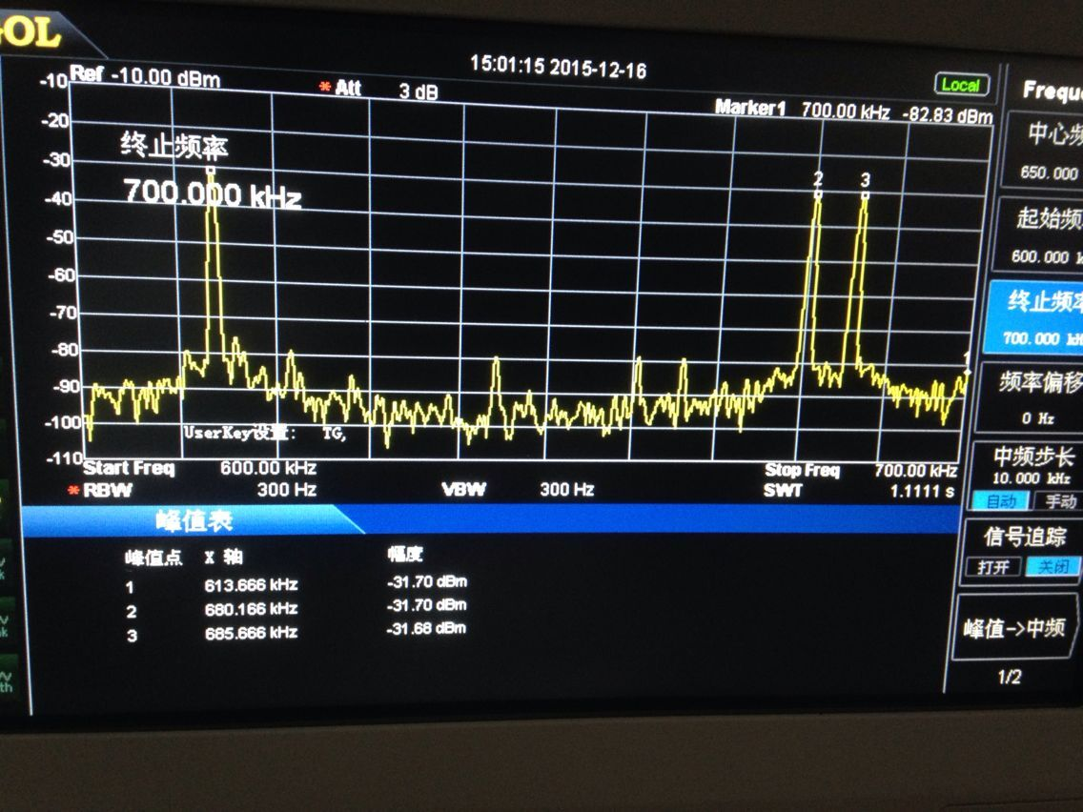
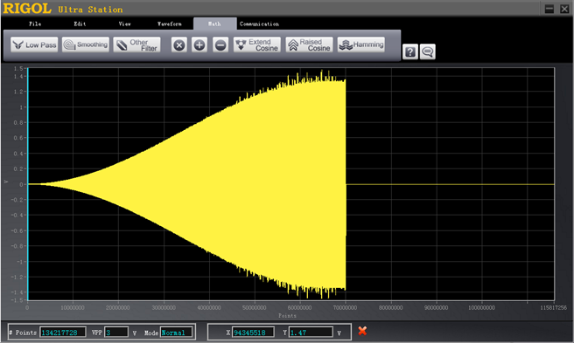
典型应用
科研工作特殊应用
——使用上位机软件公式编辑快速生产所需波形
——利用上位机软件滤波器功能对要求波形进行滤波处理
——仿真多谐波信号

Slide 30
谢 谢
THANK YOU

